Slide 1
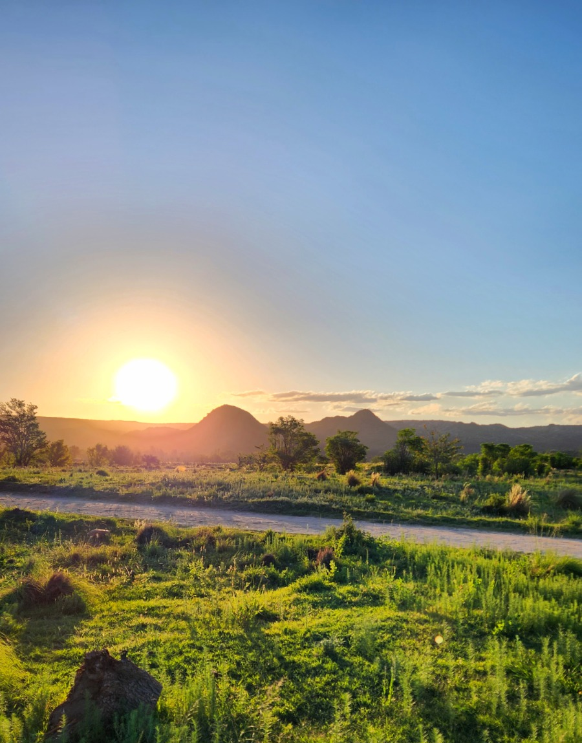


Desarrollo Territorial:
Decisión Política y lineamientos de gestión, para crecer de manera sustentable y sostenible
Legislador Mariano Ceballos Recalde

Slide 2
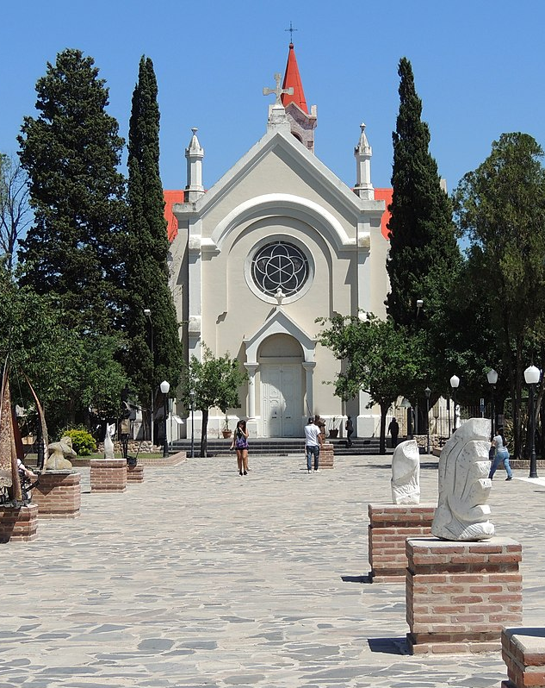

Decisión Política
PLAN DE ORDENAMIENTO TERRITORIAL
ASUMIR PROS Y CONTRAS

Slide 3
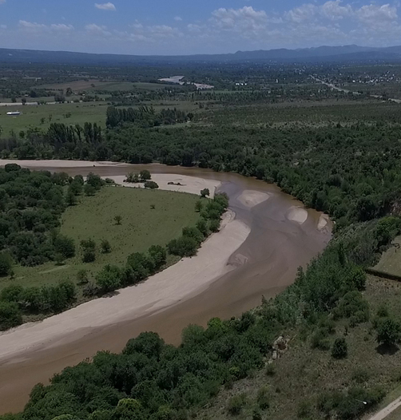

Lineamientos de Gestión
PROYECTAR EL PUEBLO
DE ACUERDO A UN OBJETIVO
OBJETIVOS ALINEADOS AL ROL
DESEADO

Slide 4
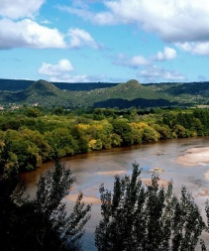

ROL ACTUAL A POTENCIAR (2012)
1- PUEBLO TURÍSTICO
SUSTENTABLE Y SOSTENIBLE (potencial)
COMPLEMENTARIOS
- Recreativo: Actividades orientadas al esparcimiento.
- Educativo: Formaciones orientadas al turismo y hotelería.
- Cultural: Actividades con propuestas culturales
Fundamento:
El rol actual de pueblo turístico, se ve amenazado por el crecimiento desmedido y descontrolado, y la única manera de hacerlo perdurable en el tiempo manteniéndose por si mismo es amalgamando y mejorando las condiciones económicas, sociales y ambientales, mediante propuestas y actividades pertinentes al rol deseado.

Slide 5
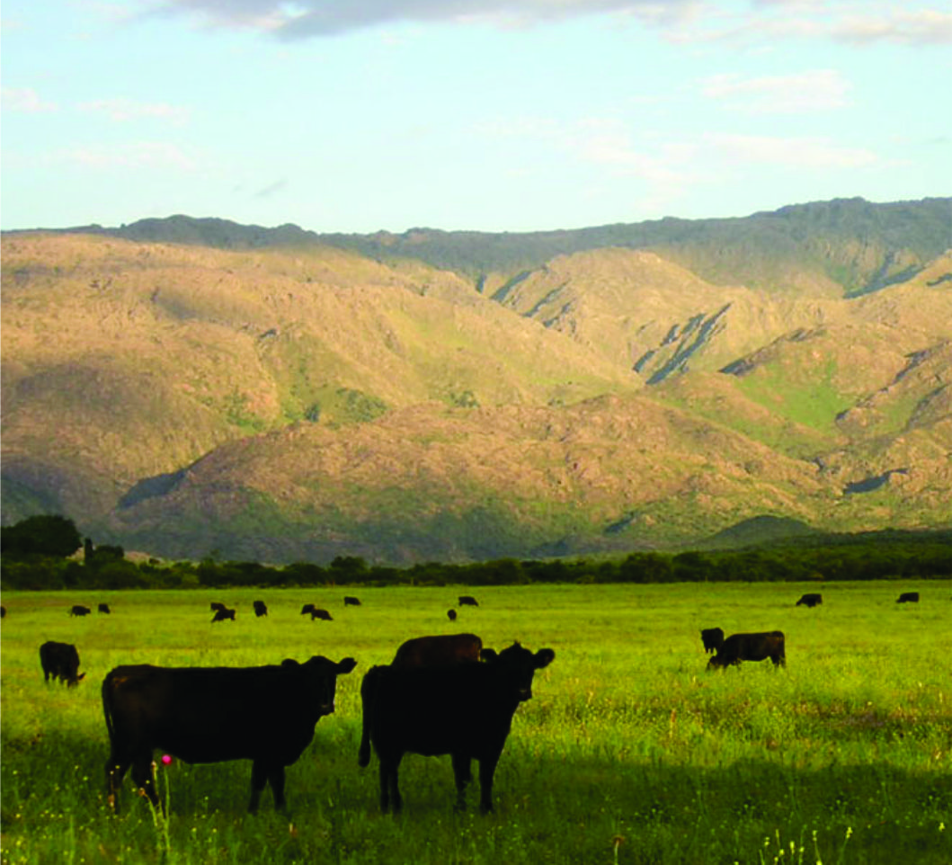
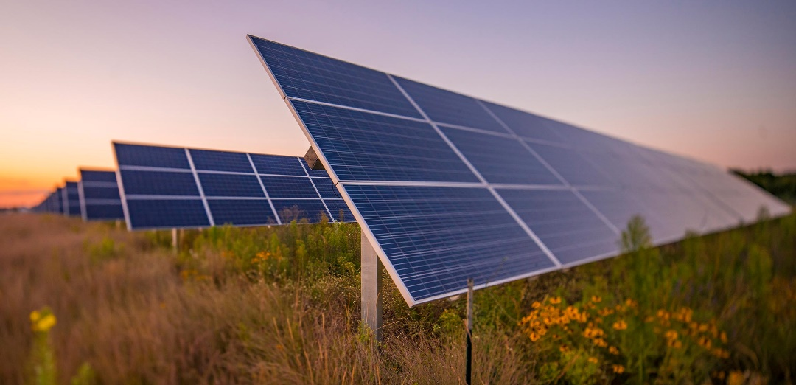

ROLES POSIBLES (2012)
2- PUEBLO AGRICOLA PRODUCTIVO (nuevo)
COMPLEMENTARIOS
- Cría de Ganado a pequeña escala
- Cultivos orgánicos a pequeña escala.
- Abastecimiento regional: Faena, comercialización y distribución para abastecer comercios locales y regionales.
Fundamento: Le otorga un plus a los servicios brindados, y aumenta las fuentes laborales rompiendo la estacionalidad de las actividades.
3- PUEBLO PRODUCTOR DE ENERGIAS ALTERNATIVAS (futuro)
COMPLEMENTARIOS
- Agrícola: Materia prima para los bio combustibles
-Industrial: Producción y tratamiento del bio combustible
Puerto Seco - Logística - Distribución
Fundamento: Producir la energía que necesita aporta a ser sostenible.

Slide 6

Desarrollo Territorial
Ordenamiento Territorial y el impacto en las Políticas Públicas de un Pueblo Turístico
Arq. Juan Pablo Molina

Slide 7

OBJETIVOS GENERALES
1- Lograr que la principal actividad del pueblo se mantenga en el tiempo,mejore y sea sostenible.
2- Lograr romper la estacionalidad que hoy se genera con la actividad turística, generando nuevas actividades y servicios.
3- Lograr que el rol potencial de agrícola productivo cierre su ciclo dentro de la región y no sea solo productor de materia prima.
4- Generar mas actividades de servicio turístico del tipo esparcimiento y ocio y que no solo se ofrezca el de alojamiento y gastronómico.
5- Frenar la especulación inmobiliaria que solo genera mercado para el asentamiento de cabañas y complejos para alojamiento impidiendo una mixtura de usos y dificultando el acceso a la tierra a las familias del lugar.
6- Potenciar el patrimonio cultural y explotarlo como servicio.
7- Mejorar el tratamiento de los espacios públicos.

Slide 8
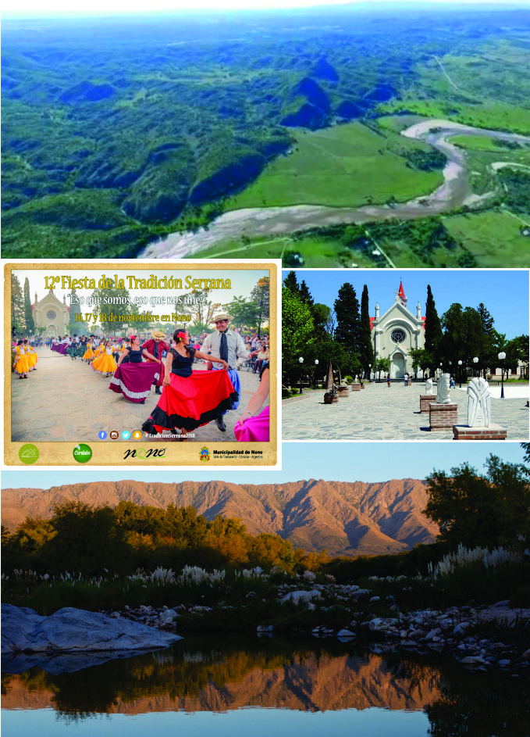

OBJETIVOS PARTICULARES
1- Consolidar la mancha urbana actual de Nono
2- Potenciar el sector Oeste fomentando actividades agrícola-ganaderas de producción local para abastecer a la región con sus productos.
3- Generar espacios de reservas naturales y culturales en el sector los nonos, ojo de agua y lugares de interés arqueológico y paleontológico.
4- Generar nuevos espacios verdes públicos y espacios para el encuentro social, como polideportivos o centros de interacción social.
5- Generar ensanches de vereda para revitalizar el sector comercial.
6- Ampliar redes de agua corriente y dotar de nuevos servicios al sector céntrico.
7- Mejorar la red vial existente, con cordones cuneta desde el centro hacia la periferia.
8- Generar un espacio de costanera como un recorrido que ponga en valor el paisaje y los ríos que rodean al pueblo. Potenciar los senderos.
9- Proponer nuevos espacios de contemplación del paisaje.
10- Puesta en valor de edificios del centro histórico.

Slide 9
LINEAS ESTRATÉGICAS
USOS DE SUELO
Residencial: Consolidación de la mancha urbana, frenando la extensión de la misma, para poder consolidar un sector servido.
Comercial: Desarrollo sobre calle Sarmiento y Vicente Castro / Recalde, a las que se suma la parte céntrica de la ruta 14, marcando un sector comercial y de servicios.
Industrial de baja escala: Potencial sobre ruta 14 en los sectores mas alejados de la mancha urbana.
Rural: Incluirlo como sector de producción generando un circuito cerrado a nivel regional de producción interna.
MOVILIDAD
-Generar la traza de las costaneras, como recorridos peatonales y espacios de contemplación del paisaje.
- Revalorización de los senderos peatonales de caminata o runing.
-Completamiento de la traza en lugares en los que se interrumpe.
-Mejoramiento de vías intersectoriales.
EQUIPAMIENTOS
-Mejorar el equipamiento existente ante la falta y dificultad de obtener suelo público.
-Nuevos equipamientos de servicio y sobre todo de condensadores sociales, como lugares de encuentro.
- Mejorar los equipamientos de atención ciudadana y generar auditorios y salas de exposición.
ESPACIOS VERDES
-Generar un sistema de espacios verdes, conectando existentes con futuros y costaneras teniendo en cuenta senderos y espacios de mirador y contemplación del paisaje.
- Ante la falta de tierra pública recuperar zonas inundables con el fin de crear parques autóctonos y de interpretación del paisaje.
- Tratar bordes de rio y perilago como espacios verdes de mínima intervención pero que pasen a formar parte de estos tal vez solo con limpieza y mantenimiento de la flora existente.

Slide 10
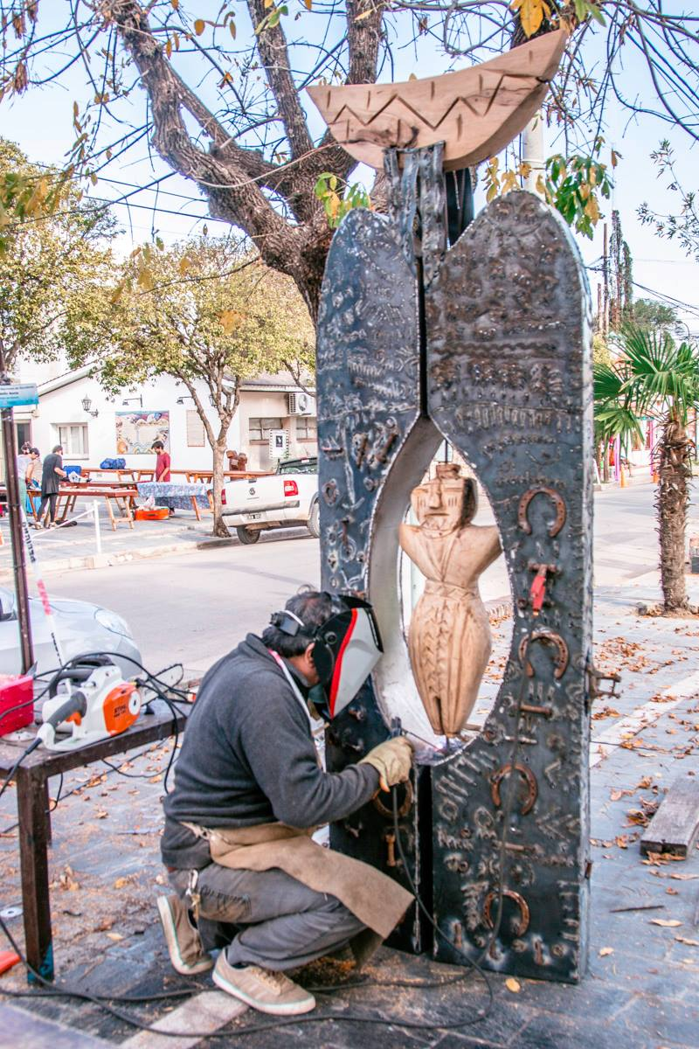
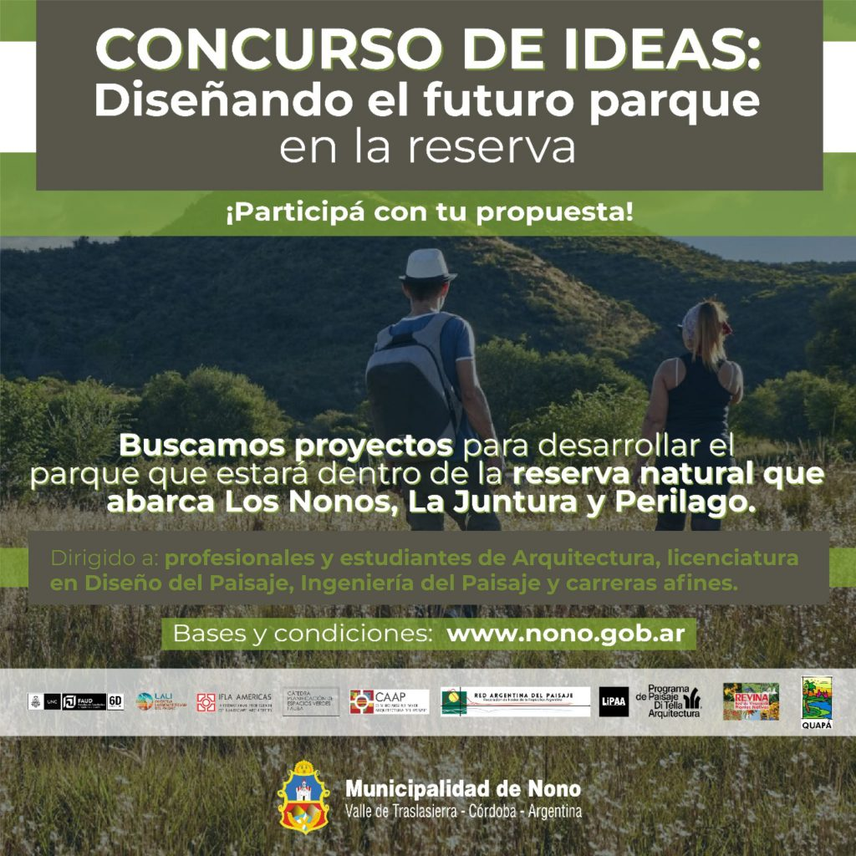
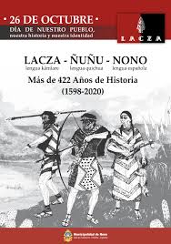
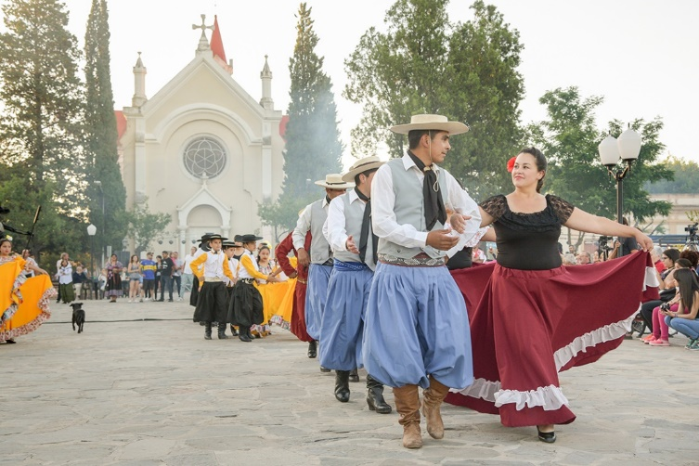
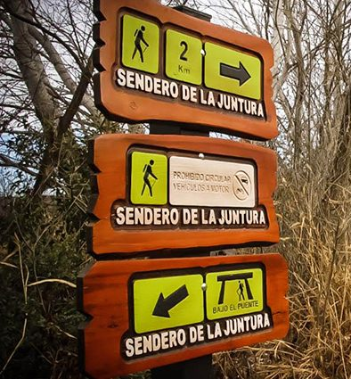
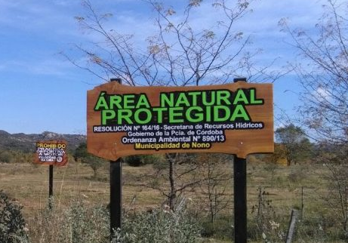
LISTADO DE PROYECTOS
ECO-PROYECTOS ESTRATÉGICOS
ROL TURÍSTICO SOSTENIBLE
Creación de Reservas Naturales con posibilidades de incorporar actividades de interés general.
Creación de Reservas Culturales explotando el Origen del pueblo y los hallazgos paleontológicos y arqueológicos
Estimulación de actividades turísticas al aire libre, senderismo, avistaje de aves, contemplación del paisaje.
Rescate de las fiestas populares – culturales. Revalorización y Nuevas propuestas

Slide 11
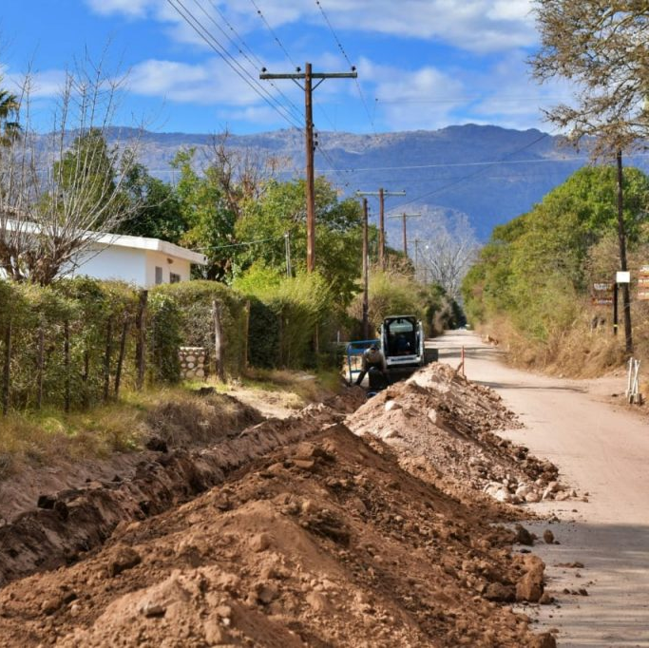
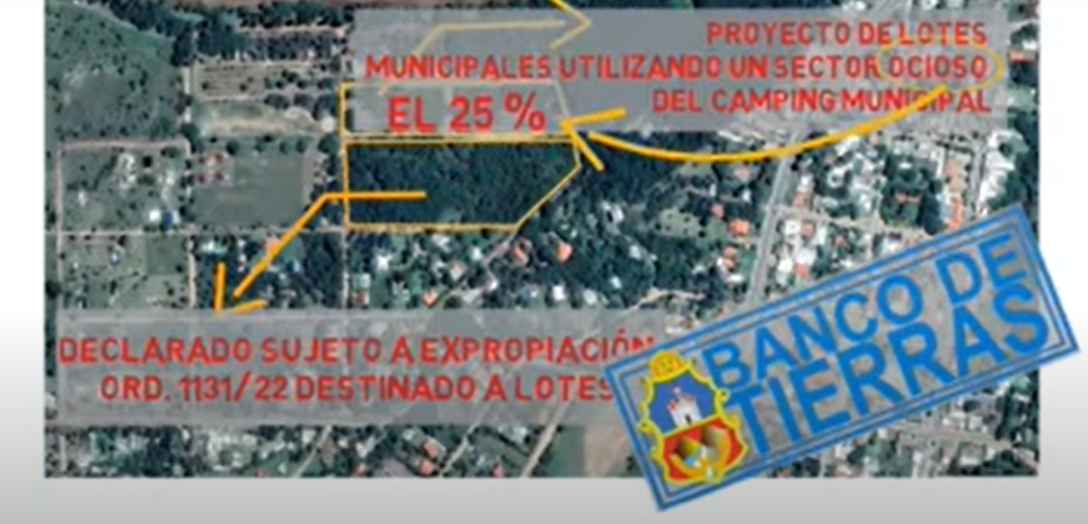
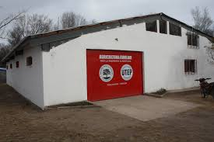

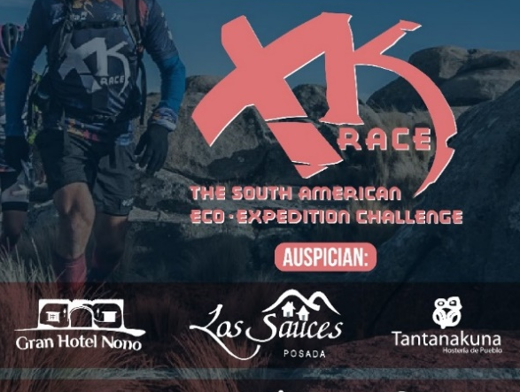
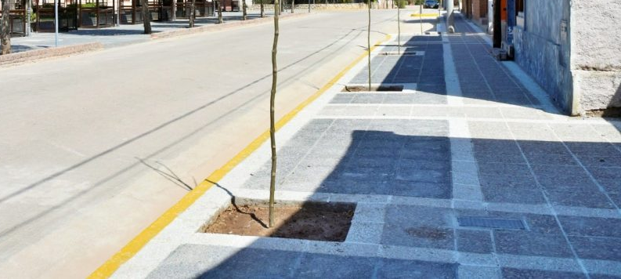
LISTADO DE PROYECTOS NECESARIOS
USOS DE SUELO:
RESIDENCIAL
Generación de un banco de tierras y creación de planes de vivienda para jóvenes familias locales.
Dotación de infraestructura faltante en zonas céntricas consolidadas y a consolidar.
RURAL
Potenciación de nuevas actividades evitando las de carácter inmobiliario.
Protección a las familias que basan su economía en proyectos agroecológicos.
INDUSTRIAL
Creación de un polo industrial limpio, puerto seco aprovechando la posición estratégica en el corredor.
Fortalecer pequeñas industrias como cooperativas de producción local para el abastecimiento regional.
COMERCIAL
Ensanche de veredas en calle céntricas comerciales
Generación de peatonales o vehiculares restringidas comerciales
Nuevas propuestas de interacción publico-privadas en festivales y fiestas del pueblo.
A.N.P
COSTANERAS NUEVAS
NONO MI TIERRA
EQUIP. COMUNITARIO EN LOTEOS
CTO SAN HUBERTO
COLECTORA – CORREDOR COMERCIAL
ALIANZAS ESTRATEGICAS COMERCIOS

Slide 12
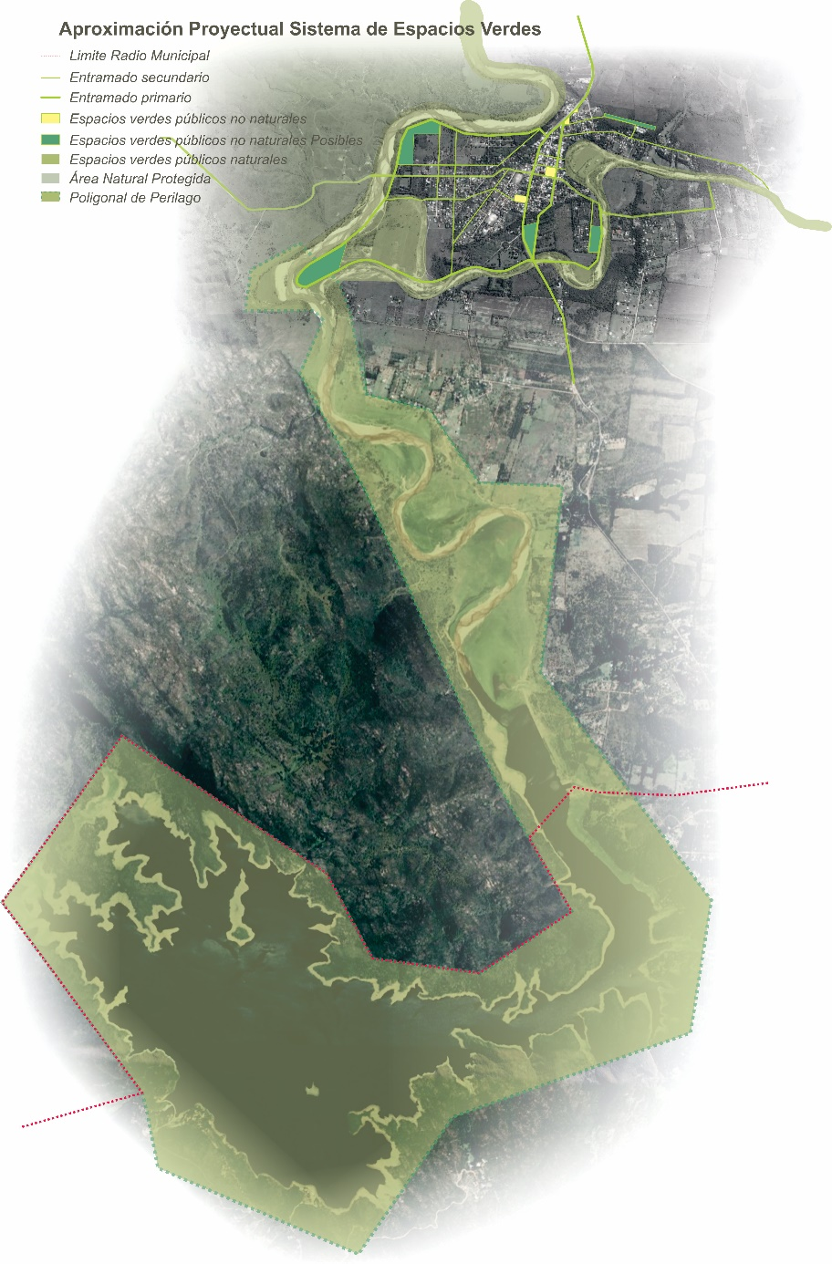
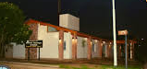
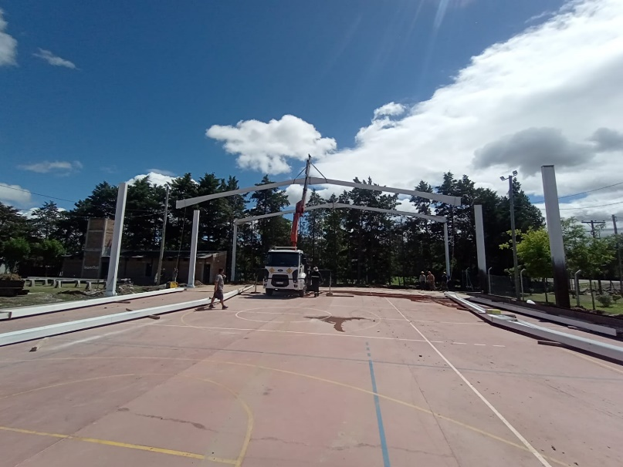
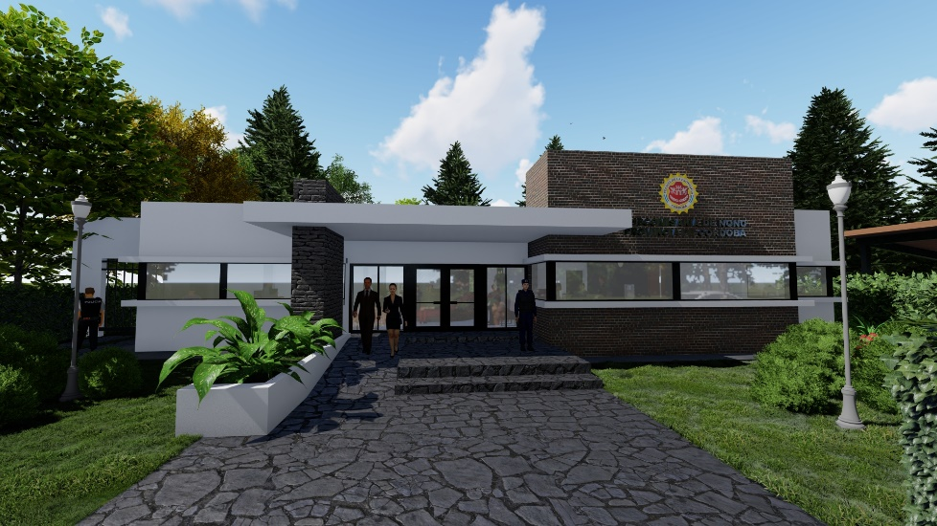
LISTADO DE PROYECTOS
PROYECTOS NECESARIOS
SOPORTE NATURAL
Protección de la flora y la fauna autóctonas.
Protección de zonas con pendientes y escorrentías.
Recuperación de los márgenes de los ríos y perilago.
Recuperación del Cauce de los ríos.
EQUIPAMIENTO
Nuevo edificio para la comisaría
Readecuación de la sede policial para Cultura
Nuevo Cuartel de Bomberos
Ampliar sede Municipal + Nueva Cara
Playón Polideportivo cubierto
Nueva propuesta educativa en zona IPEM
Ampliación sedes Acción Social y Dispensario
ESPACIOS VERDES
Reforestación de vías principales y secundarias
Generación de nuevas plazas
Creación de parques lineales aprovechando costaneras, perilago y zonas inundables

Slide 13
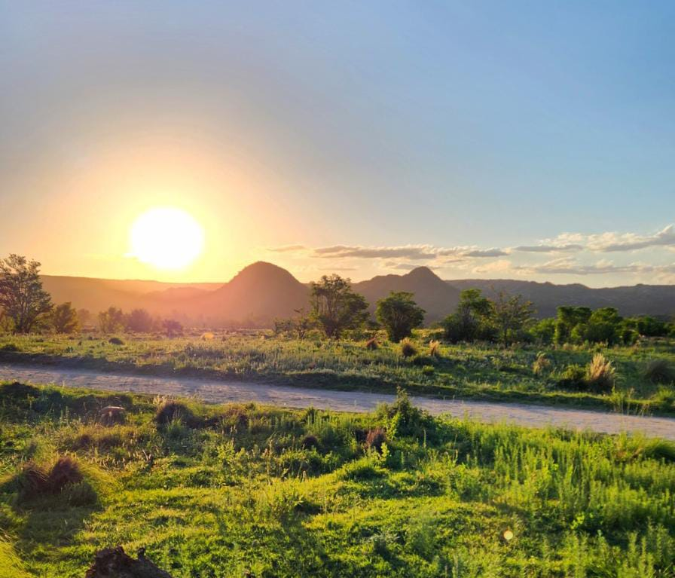
POT
MUCHO MAS QUE UN CÓDIGO DE EDIFICACIÓN
ES UN PLAN DE GESTIÓN
LINEAMIENTOS DE GESTIÓN
PROYECTAR A
CORTO – MEDIANO - LARGO PLAZO
EXCEDE UNA GESTIÓN
CAMPAÑA
SIRVE PARA TOMAR DECISIONES
FACILITA LA TOMA DE DECISIONES

Slide 14
…MUCHAS GRACIAS

